Slide 1
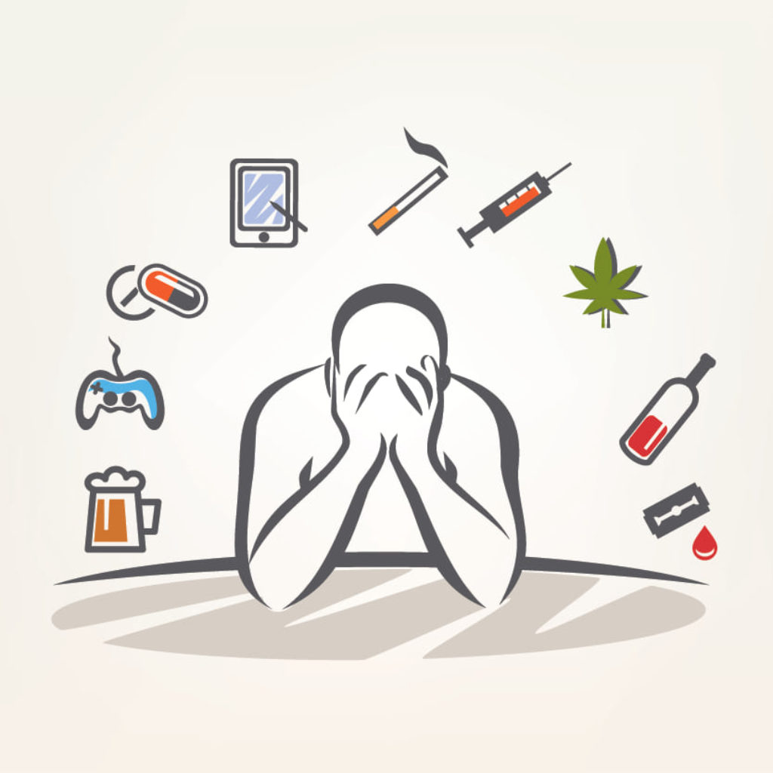
MERSİN AMATEM ALKOL VE UYUŞTURUCU MADDE BAĞIMLILIĞI
Psikolog Gökhan TATLI

Slide 2
BAĞIMLILIK NEDİR?
Kişinin beden-ruh sağlığını, aile yaşantısını etkileyecek düzeyde alkol/madde alması ve alkol/madde kullanımını durduramaması ile tanımlanmış ömür boyu süren bir hastalıktır.

Slide 3
Bağımlılık kriterleri
Maddeyi kontrol etmekte güçlük yaşama
Kullanılmadığı zamanlar bazı sıkıntılar yaşanması
Giderek kullanılan madde miktarını artması
Zarar vermesine rağmen kişinin madde kullanmaya devam etme
Zamanın çoğunu alkol/madde kullanarak geçirme
Eş, iş, aile, okul yaşamı gibi etkinliklere zaman ayırmada azalma
Sık başarısız bırakma girişiminin olması

Slide 4
KİMLER BAĞIMLI OLUR?

Slide 5
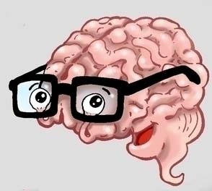
Herkes bağımlı olabilir
Bağımlılık bir beyin hastalığıdır. Maddeler beynimizde ödüllendirme ve haz sistemlerinden sorumlu bazı maddelerin miktarını etkiler ve kişi bağımlı olur.

Slide 6
NE KADAR SÜREDE KİŞİ BAĞIMLI OLUR?
Bağımlılığın gelişimi,
maddenin cinsine,
saflık oranına,
kullanma süresine ve
kullanan kişinin kişilik özelliklerine göre değişir.
Bu nedenle bağımlılığın ne zaman gelişeceği belli olmaz!

Slide 7
BAĞIMLILIK TAMAMEN İYİLEŞİR Mİ?
Tansiyon hastalığı tamamen iyileşir mi?
Hayır. Kişi tuz yediği zaman tansiyonu tekrar yükselir
Bağımlılık da tamamen iyileşmez, düzelir!
Bağımlı kişi madde kullanmayı bıraktıktan bir süre sonra tekrar madde kullanmaya başlarsa çok kısa zamanda eski kullandığı miktarlara ulaşır.

Slide 8
BAĞIMLILIĞIN GELİŞİMİ
“
Belki kullanabilirim
Bıraktım, bir daha başlamam
“
Bir kereden bir şey olmaz
Bırakmam lazım ama…
Bir daha asla, bu son olacak
Ben bağımlı olmam

Slide 9
Sigarayı bırakmak çok kolaydır, tam 100 defa bıraktım… Bernard SHAW

Slide 10
BAĞIMLILIK YAPICI MADDELER
Tütün/Sigara
Uçucu maddeler
Alkol
Esrar Derman, Plaka, Kuru
Sentetik maddeler(Bonzai)
Eroin Eşya, Peynir, iş, dalga, mal, charlie
Kokain taş, line,
Extacy Şeker, pıt, ex
Sedatif ilaçlar

Slide 11
Uçucu Maddeler
Tiner
Uhu
Bali
Benzin
Aseton
Çakmak Gazı v.b.
Kolay Ulaşılabilir
Ucuz
Yasal (2010)

Slide 12
Uçucu Maddeler Kullanımı Sonucunda
zihinsel yetersizlikler
bozulmuş yargılama yetisi(suça eğilim ve saldırganlık),
hareketlerin yavaşlaması
denge bozukluğu ya ada sakarlık
hafıza bozukluğu ve yeni bir şey öğrenememe
Konuşma bozukluğu
Psikotik Bozukluk
Kalp karaciğer ve böbrek akciğer hastalıkları
ÖLÜM

Slide 13
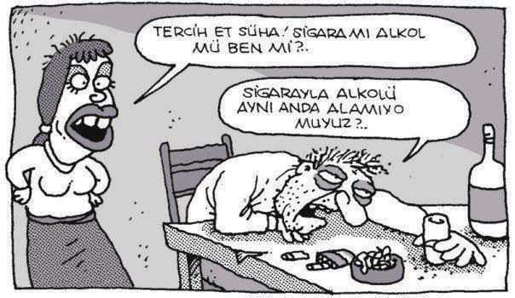
Alkolün Etkileri
Yüksek Tansiyon
Karaciğer hastalıkları
Siroz,yorgunluk
Enerji azlığı
Mide ülseri
Gastrit
Kilo alımı
Beyin hasarı
Depresyon
Kaygı ve stres
Cinsel işlev bozuklukları
Öfke
Uyku problemleri
Sosyal çevre sorunları

Slide 14
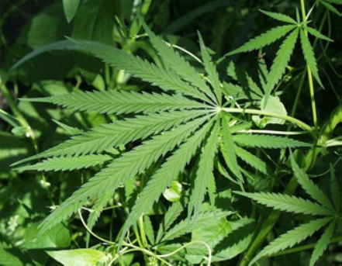
Esrar
Derman
Ot
Plaka
Mühür
Sarıkız
Sarma
Cigara
Patates
Keçi
Kendir
Saddam
Kenevir
Kuriş
Kubar
Nane
V.b.

Slide 15
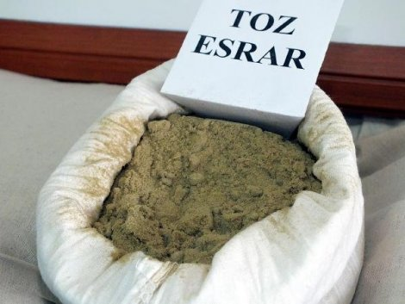
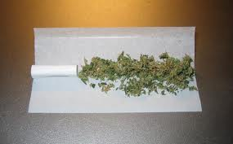
Esrar kullanımının sonuçları
Bellekte bozulma, kolay unutma
Akciğer kanseri
Algılama bozuklukları
Demotivasyon sendromu
Öğrenme yeteneğinin azalması
Kaygı, huzursuzluk, panik atak
Şüphecilik (Paranoya)
İçenlerde şizofreni riski, içmeyenlere göre 7 kat fazladır

Slide 16
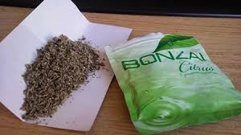
Bonzai
Çok hızlı bağımlılık yaparlar. Esrardan 14-90 kat daha fazla etkiye sahiptir.
Yoğun kimyasal madde içerdiği için beyin üstüne etkileri çok olumsuzdur, beyin fonksiyonlarını bozar ve beyni mekanikleştirir, robotlaştırır
Psikoz (akıl hastalığı)
geliştirme, intihar riski
yüksektir

Slide 17
Bonzai Kullanımının sonuçları
Öğrenme ve hafıza sorunları
Kalp böbrek yetmezliği
Algı ve mizaç değişimi
Kalp çarpıntıları
Hafıza kaybı
ÖLÜM

Slide 18
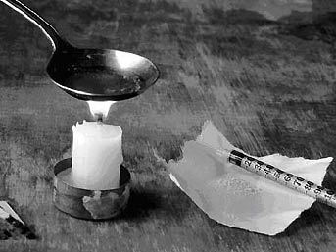
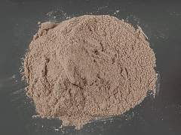
Opiyatlar
Eroin
Kodein
Morfin
Metadon
Buprenorfin (Suboxone)

Slide 19
Eroin
Mal
Beyaz
Toz
Kelebek
Peynir
Kağıt
Charlie
Kireç
Kar
Cevher
Kız
İlaç

Slide 20
Eroin Kullanımının sonuçları
Dikkat ve hafızada bozukluk
Zihinsel faaliyet sorunları
Kalp atışı ve tansiyon yavaşlaması
HIV, AIDS, HEPATİT C
Koma
ÖLÜM

Slide 21
Kokain
Kok
Koko
Jamboo
Kola
Pırlanta
Otoban
Beyaz ten
Pudra
Toz Şeker

Slide 22
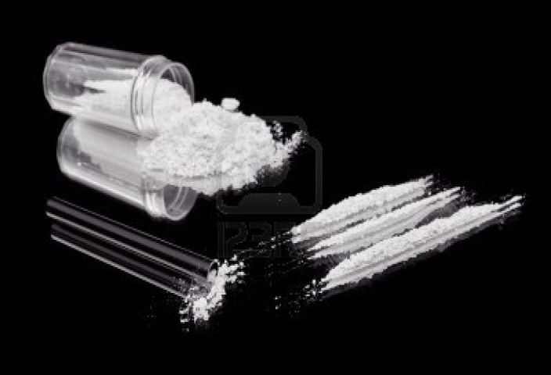
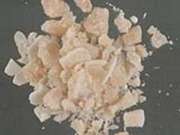
Kokain kullanımının sonuçları
Çarpıntı
Yüksek tansiyon
Sinirlilik
Saldırganlık
Yerinde duramama
Huzursuzluk
Göğüs ağrısı
Kas zayıflığı

Slide 23
Kokain kullanımının yarattığı sonuçlar
Burunda kanama ve delinme
Akciğerlerde hasar
Tikler
Migren benzeri baş ağrıları
Beyin damarlarında tıkanma veya kanamaya bağlı felç
Boşalmada gecikme

Slide 24
Extacy
Ex
Beyaz
Kumrular
Soda
Uçuş
Kanat

Slide 25
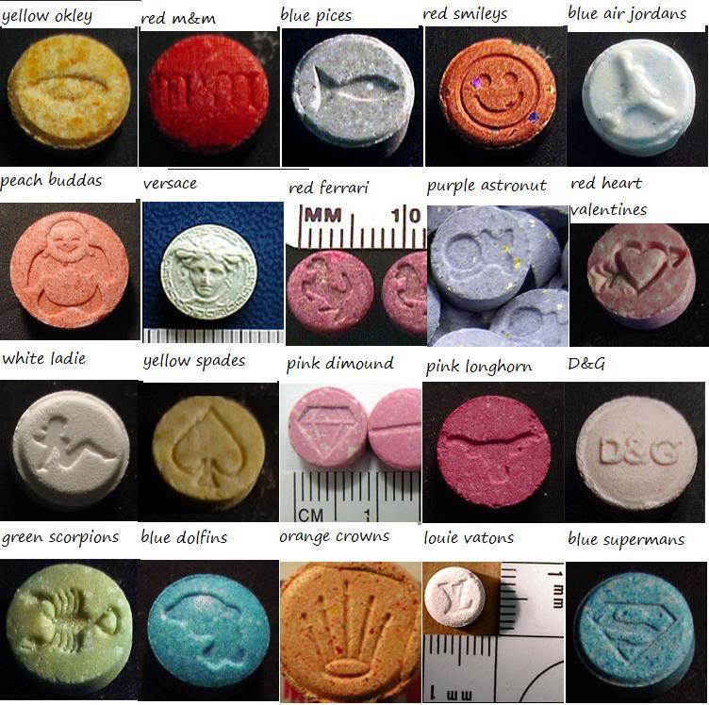
Ekstazi
Halüsinasyon
Paranoya
Depresyon
Uyku bozuklukları
Vücutta kasılma
ÖLÜM

Slide 26
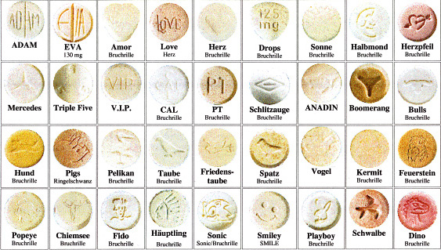
Uzun süre ekstazi kullananlarda…
Hiçbir şeyden zevk alamama
Ekstazi olmadan eğlenememe
Kulaklarda çınlama veya beyinde sesler ortaya çıkabilir

Slide 28
KİMLER UYUŞTURUCU MADDE KULLANIYOR?

Slide 29
1991 ve 1996 yıllarında yapılan okul anket sonuçlarında madde kullanan erkek öğrenci oranının kız öğrencilerin oranından üç kat fazla olduğu görülmektedir.
Dünyada yapılan çalışmalar uyuşturucu madde bağımlılığının çok yoksul kesimlerde olduğunu göstermektedir.
Bağımlı kişilerde en sık gözlenen kişilik bozukluğu antisosyal (topluma karşı) kişilik bozukluğudur.
Madde kullanan öğrencilerin okul başarıları daha düşük olarak bulunmuştur. Aynı şekilde okul devamsızlıkları da daha fazladır.

Slide 30
Aile
Parçalanmış aile
İletişim sorunları yaşanması
Anne ya da babanın olmaması
Aile eğitim seviyesinin düşük olması
Aile içinde şiddetin olması
Ebveynlerde alkol ya da madde kullanımının
olması

Slide 31
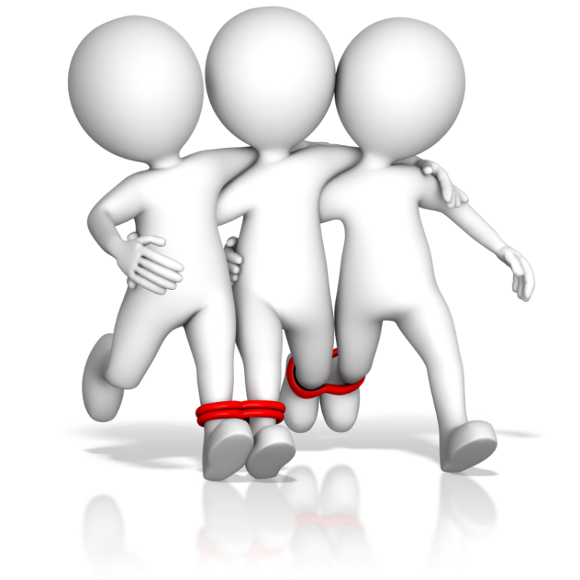
Gençler nasıl madde kullanımına başlar?
Akran / Sevgili etkisi ve hayır diyememe
Gruba ait olma isteği
Bir kereden bir şey olmayacağı! Düşüncesi
Merak duygusu
Sorunlar için bir çözüm aracı olarak görme
Farklı görünme isteği
Özenti / Merak

Slide 32
Madde kullanımına başlayan kişi nasıl anlaşılır?
Aile ilişkileri azalır, yalnız kalmayı tercih eder.
Evde daha az vakit geçirir.
Okul başarısı ve okula devamı azalır, Çalışma başarısı düşer
Arkadaş çevresi değişir. Yeni çevre edinir.
Daha fazla para harcamaya başlar
Bazen neşeli, sakin, bazen öfkeli, saldırgan davranışlar gibi ruhsal değişimler gün içinde gözlenir.
Kendine bakımı azalır. Uykulu ve yorgun görülebilir.
Kilo kaybı olabilir, iştahı azalır.

Slide 33
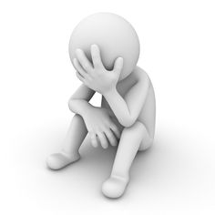
BİR KEREDEN BİR ŞEY OLMAZ DEMENİN MALİYETİ ;
Sadece %56 ‘sı anne-baba ile yaşıyor
%36 ‘sının suç öyküsü mevcut
%42 ‘si sokakta yaşıyor.
%70 ‘inin kendisine zarar verme davranışı var
% 45 ‘i İntihar girişiminde bulunuyor.
%24 ‘ü cinsel istismar problemleri yaşıyor.
%33 ‘ü Fiziksel istismarla karşı karşıya kalıyor.

Slide 34
HAYIR DEMENİN MALİYETİ ‘SIFIR’
ÖZGÜR BİR HAYAT

Slide 35
UNUTMAYIN
Her bağımlı, adli makamlarca soruşturmaya başlanmadan önce; Polise, Jandarmaya veya sağlık kuruluşuna müracaat ettiği taktirde bağımlı hakkında ”HERHANGİ BİR KANUNİ İŞLEM YAPILMAZ”.
(TCK madde 192/4).

Slide 36
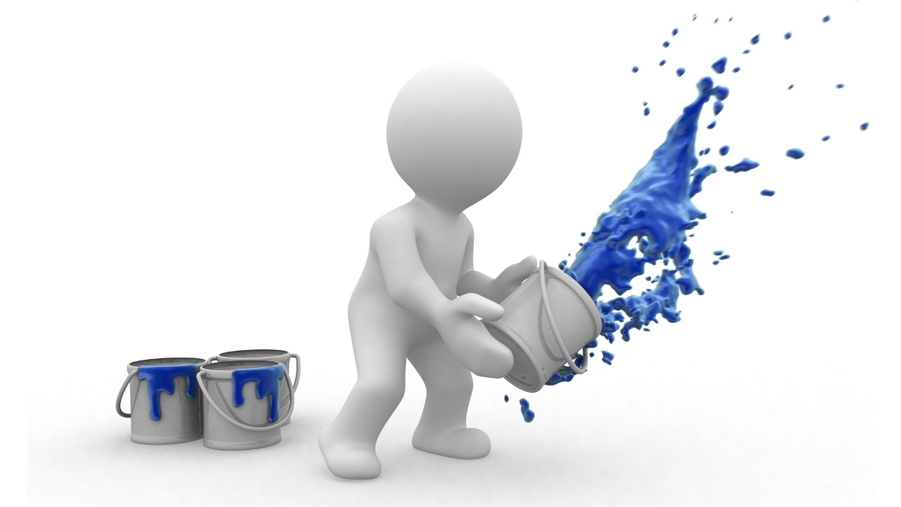
TEŞEKKÜRLER…

Slide 37
AMATEM İLETİŞİM
Tel: 0324 473 20 96
0324 473 24 55-57
Adres: Gökçebelen Mah. 34. Cad. Yenişehir/MERSİN

